Slide 1

COMPARATIVE-SUPERLATIVE FORMS OF ADJECTIVES
Anna Xanthou

Slide 2

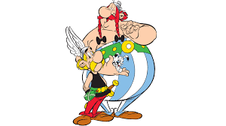
Χρήση Συγκριτικού Βαθμού (Comparative)
Χρησιμοποιούμε comparative form για να συγκρίνουμε δύο πρόσωπα, ζώα, αντικείμενα, μέρη, κλπ.
Obelix is taller and stronger than Asterix.

Slide 3
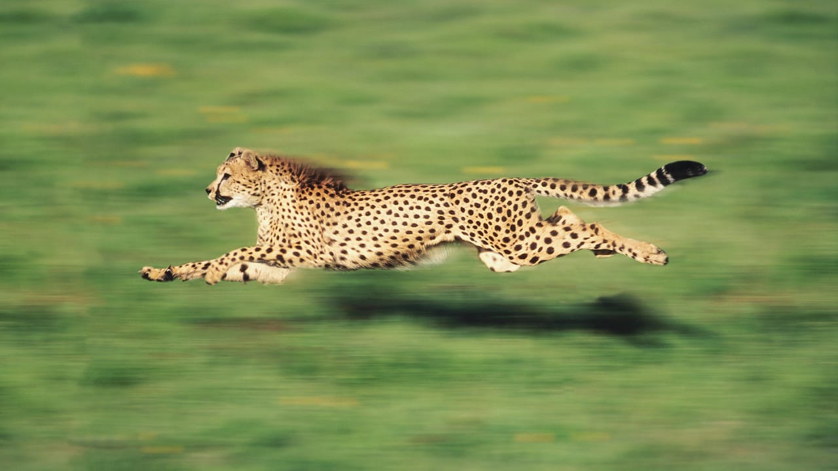
Χρήση Υπερθετικού Βαθμού (Superlative)
Χρησιμοποιούμε superlative form για να συγκρίνουμε ένα πρόσωπο, ζώο, αντικείμενο, μέρος, κλπ., με πολλά της ίδιας ομάδας.
The cheetah is the fastest animal in the world

Slide 4
Σχηματισμός Συγκριτικού- Υπερθετικού
Ο Συγκριτικός σχηματίζεται με την κατάληξη –er και ο Υπερθετικός με την κατάληξη –est , σε επίθετα μονοσύλλαβα και δισύλλαβα
tall-taller-the tallest

Slide 5
Σχηματισμός Συγκριτικού- Υπερθετικού
Τα πολυσύλλαβα επίθετα σχηματίζουν τον συγκριτικό και υπερθετικό βαθμό με τις λέξεις more και the most.
beautiful- more beautiful- the most beautiful

Slide 6

Κάποια επίθετα σχηματίζουν Συγκριτικό-Υπερθετικό και με τους δύο τρόπους
clever- cleverer- the cleverest or
clever- more clever – the most clever
friendly- friendlier – the friendliest or
friendly – more friendly – the most friendly

Slide 7
Spelling
Τα επίθετα που τελειώνουν σε –y,
παίρνουν –ier / -iest:
pretty- prettier – the prettiest
Τα επίθετα που τελειώνουν σε σύμφωνο- φωνήεν που τονίζεται – σύμφωνο, διπλασιάζουν το τελευταίο σύμφωνο:
thin- thinner- the thinnest

Slide 8
Irregular forms
Good | Better | The best
Bad | Worse | The worst
Far | Farther /further | The farthest/ furthest
A lot of/ much/ many | More | The most
Little | Less | The least

Slide 9
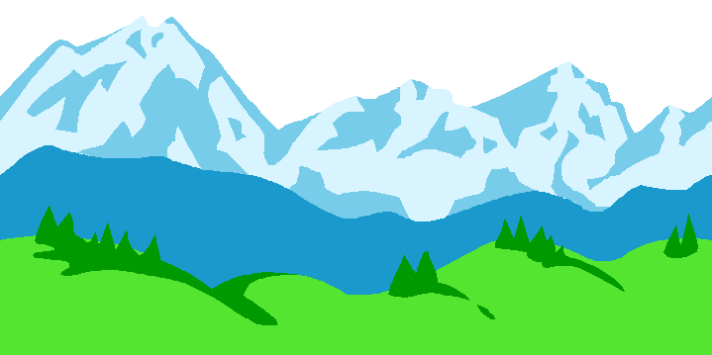
Examples
Taygetos is a high mountain.
Parnassos is higher than Taygetos.
Olympus is the highest mountain in Greece.

Slide 10

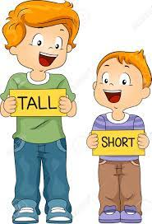
Examples
Jim is the tallest student in his class.
Mike is the best singer in his family.

Slide 11
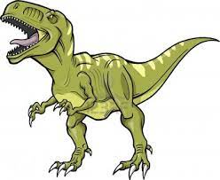
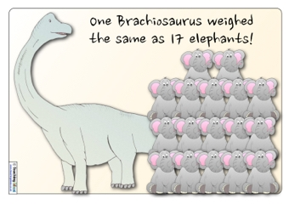
Examples
T-Rex was the most dangerous dinosaur of all.
Brachiosaurus was the heaviest dinosaur in the world.

Slide 12
Activity-Complete the gaps
short
 | more exciting
 |  | the fattest
tidy
 | better
 |  | hardest

Slide 13
Activity-Complete the gaps
short | shorter | the shortest
exciting | more exciting | the most exciting
fat | fatter | the fattest
tidy | tidier | the tidiest
good | better | the best
hard | harder | the hardest

Slide 14
Activity-Complete the gaps with in/of/than
Ironman is older….......... Superman.
Robin is younger …….. Batman.
Superman is the tallest……. all.
Flash is the fastest superhero ……. the world.
Captain America is stronger………. Batman.
Hulk is the strongest …….. all.
Who is the smartest hero……… the world?
Superman is the oldest superhero …….. all.

Slide 15
Activity-Complete the gaps with in/of/than
Ironman is older…..than..... Superman.
Robin is younger … than ….. Batman.
Superman is the tallest… of…. all.
Flash is the fastest superhero …in…. the world.
Captain America is stronger… than…. Batman.
Hulk is the strongest … of ….. all.
Who is the smartest hero…in… the world?
Superman is the oldest superhero … of.. all.

Slide 16
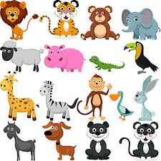
Activity-Compare
Use the following adjectives: fast/slow, clever, funny, tall/short, friendly, dangerous, heavy/light, big/small

